Slide 1


Slide 2


INFORME IMPLEMENTACIÓN PIGA 2017 - TRIMESTRE IV
Notes:
El Objetivo de esta presentación es sensibilizar e invitar a la reflexión y cambio, a las personas que la reciban la charla. Se tocaran algunos temas de la realidad ambiental y los aspectos básicos del subsistema de gestión ambiental de la entidad.

Slide 3

INFORME IMPLEMENTACIÓN PIGA 2017 - TRIMESTRE IV
COMPARACIÓN CONSUMOS DE ENERGÍA
BOMBILLERÍA
EFICIENTE
CAMPAÑAS
DE AHORRO
CONSTANTE
Notes:
Se explicará cuales son los códigos de colores para la separación en la fuente en la entidad

Slide 4

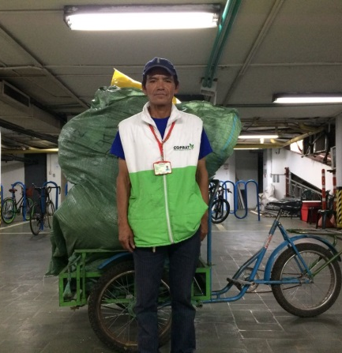
INFORME IMPLEMENTACIÓN PIGA 2017 - TRIMESTRE IV
CONSOLIDADO APROVECHAMIENTOS RESIDUOS
SEDES Y ESCENARIOS 2017
43%
*Residuos generados y aprovechados en las sedes y escenarios.
Notes:
Se explicará cuales son los códigos de colores para la separación en la fuente en la entidad

Slide 5
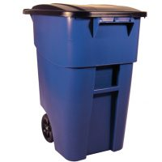
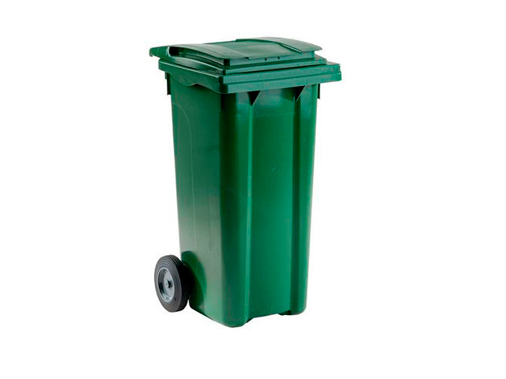
INFORME IMPLEMENTACIÓN PIGA 2017 - TRIMESTRE IV
ADQUISICIÓN DE CONTENEDORES DE
RESIDUOS PARA LOS CENTROS DE FORMACIÓN
Se adquirieron 38 contenedores para el almacenamiento de residuos en todos los centros de formación.
Cumplimiento a los requerimientos de los entes de control (SDS y SDA)
Mejora en aseo y orden para los espacios de formación.
Notes:
Se explicará cuales son los códigos de colores para la separación en la fuente en la entidad

Slide 6



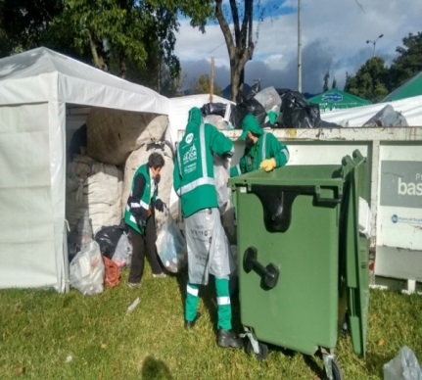
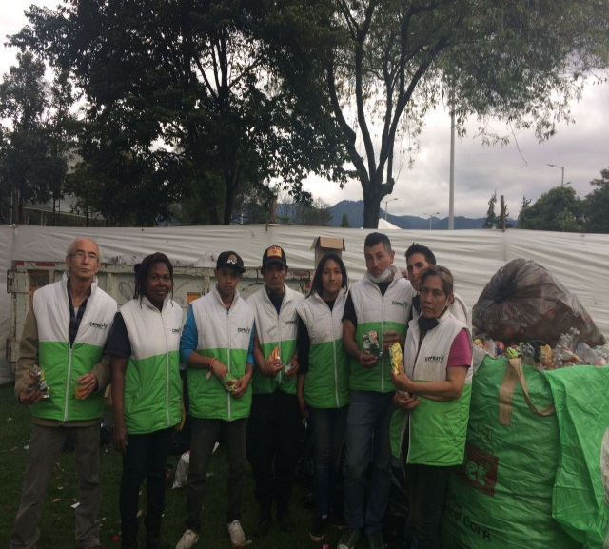


INFORME IMPLEMENTACIÓN PIGA 2017 - TRIMESTRE IV
APROVECHAMIENTOS RESIDUOS FESTIVALES AL PARQUE
820 KG
850 KG
200 KG
Notes:
Se explicará cuales son los códigos de colores para la separación en la fuente en la entidad

Slide 7
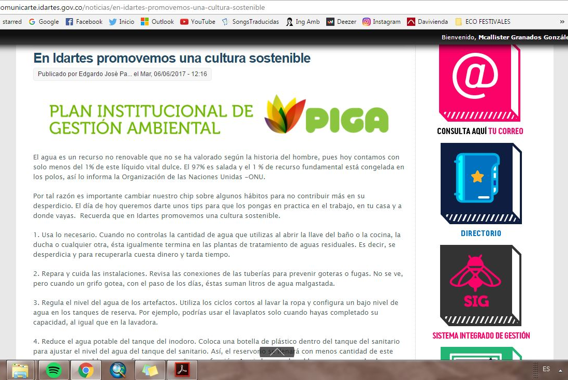
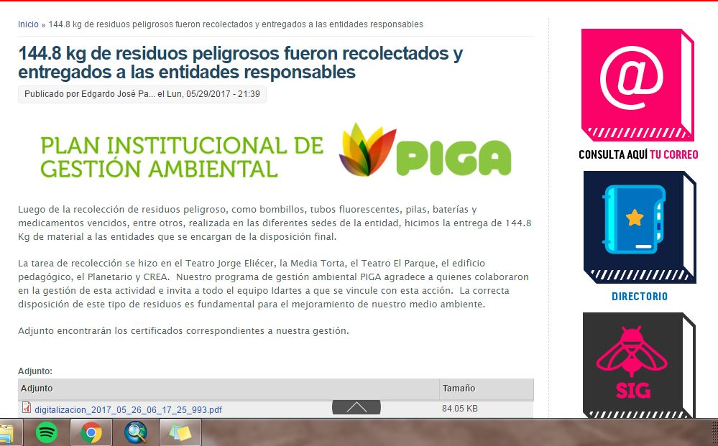
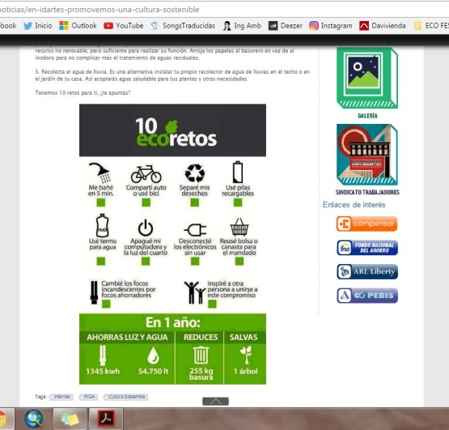

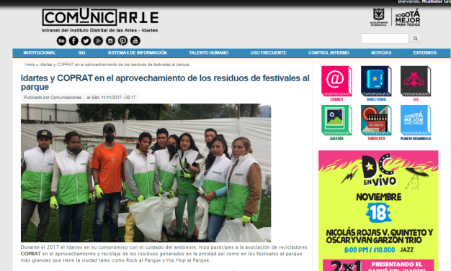
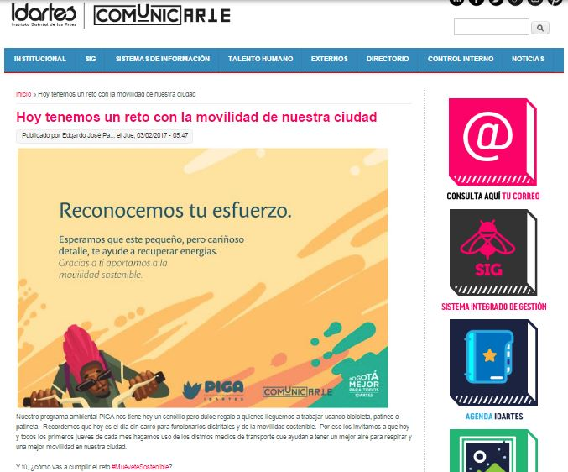
ESTRATEGIAS Y CAMPAÑAS
INTRANET
INFORME IMPLEMENTACIÓN PIGA 2017 - TRIMESTRE IV
Notes:
Se explicará cuales son los códigos de colores para la separación en la fuente en la entidad

Slide 8
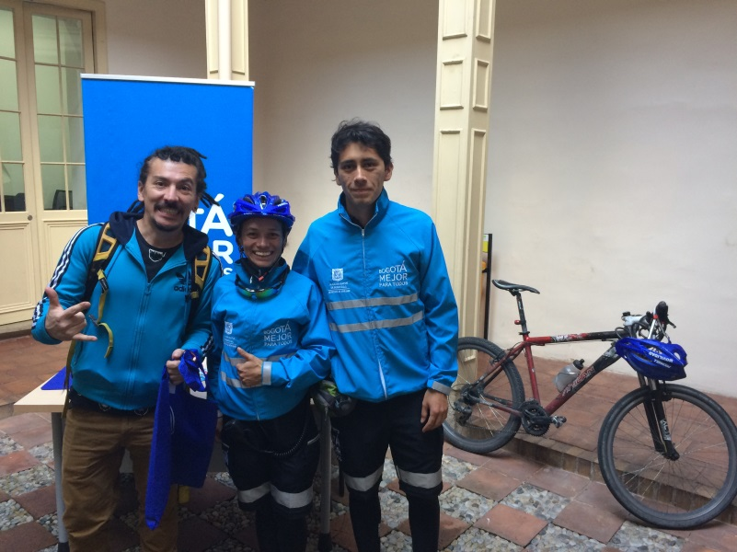

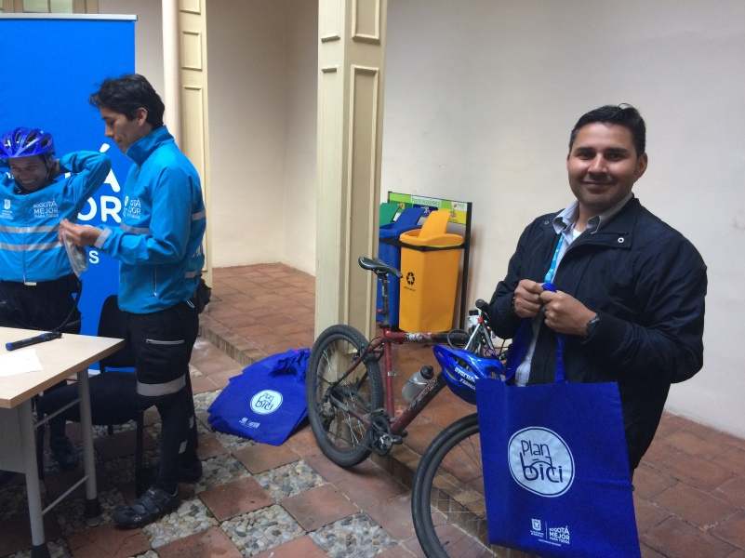
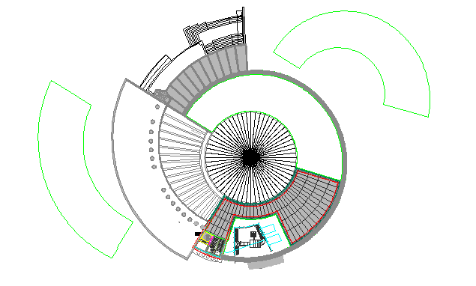
PRACTICAS SOSTENIBLES
USO DE LA BICICLETA
INFORME IMPLEMENTACIÓN PIGA 2017 - TRIMESTRE IV
Estrategias para aumentar el uso de la bici
Gestión - alianzas con la secretaría de movilidad para entregar incentivos y promover el uso de la bici
160 BICIUSUARIOS
Area: 482,90 m2
Area: 512,80 m2
Notes:
Se explicará cuales son los códigos de colores para la separación en la fuente en la entidad

Slide 9


